Slide 1
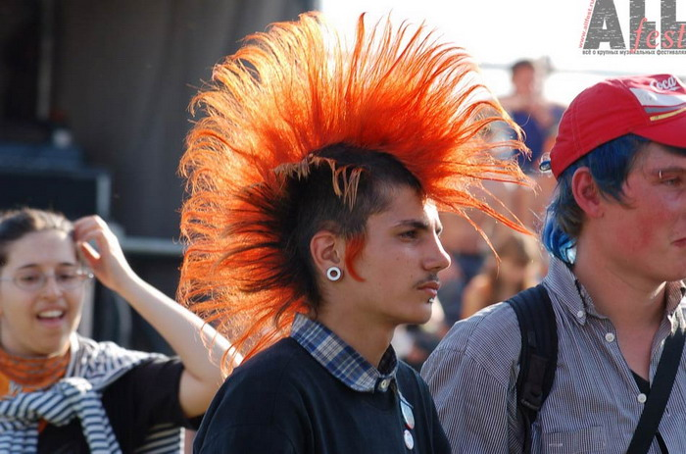
Субкультура панков

Slide 2
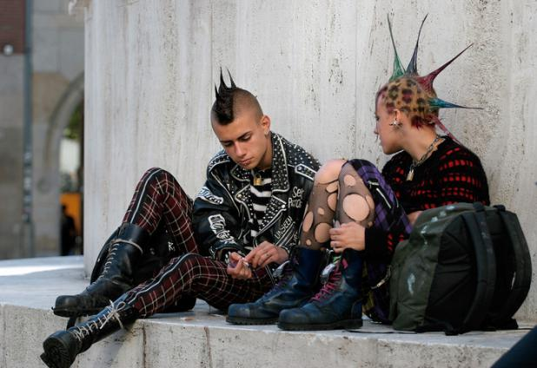
Татуировки, ирокез, пирсинг, порванные джинсы и косуха…Если вы когда-либо встречали настоящего панка, то прекрасно поймете о чем идет речь. Из всех молодежных субкультур, у панков наиболее ярко выражено чувство агрессии, которое проявляется в их внешнем виде и поведении. Это и не удивительно, ведь панки настоящие бунтари и нарушители общественного порядка.

Slide 3
Панк, панки, панк-рокеры (англ. punk) — молодёжная субкультура, возникшая в конце 60-х годов в Великобритании, США, Канаде и Австралии, характерными особенностями которой являются любовь к музыке панк-рок, критическое отношение к обществу и политике. С панк-роком тесно связано имя известного американского художника Энди Уорхола и продюссированной им группой Velvet Underground. Их солист Лу Рид считается отцом-основателем альтернативного рока, течения, которое тесно связано с панк-роком.

Slide 4
Популярная американская группа Ramones считается первой группой, игравшей музыку в стиле «панк-рок». Первой британской панк-группой признаны Sex Pistols.

Slide 5
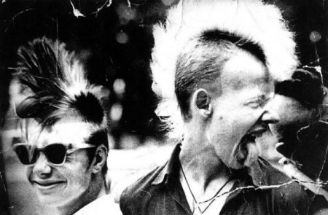
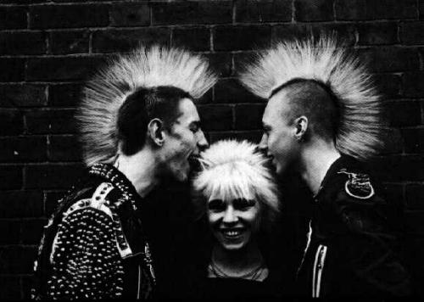
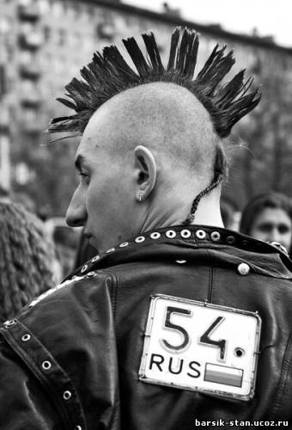
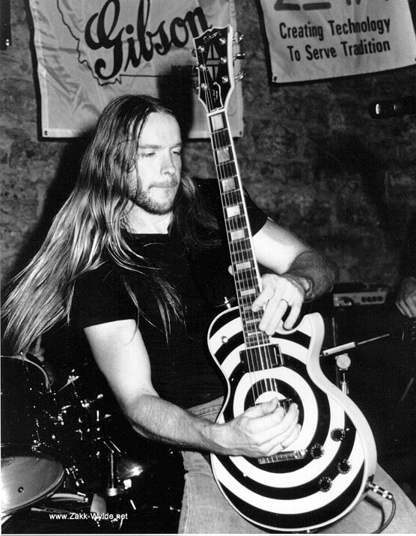
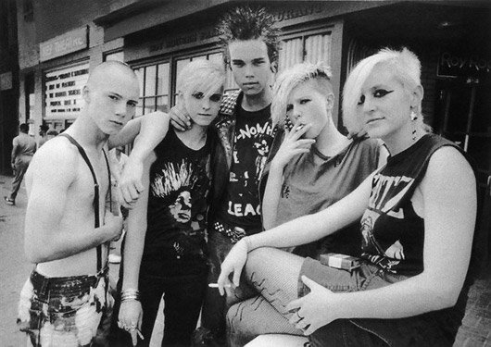
История

Slide 6
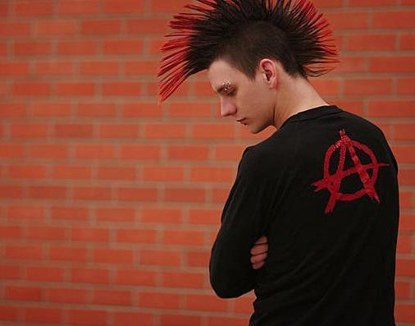
«Панк берет свое начало с середины 60-х годов 20-ого столетия, когда под влиянием Beatles и Rolling Stones стали появляться много молодежных команд, исполняющих рок-н-ролл» — говорится в статье «Потерянное поколение» на сайте журнала Volkey.
Относительно сырой и грубый звук, основанный всего лишь на нескольких аккордах, можно обнаружить в таких классических вещах того времени, как «You Really Got Me» группы The Kinks. К концу 1960-х вызывающе примитивное звучание, в соединении с вульгарной манерой поведения на сцене, стала культивировать американская команда The Stooges. Её лидер, Игги Поп, отвергал музыкальные утончённости, ценил в рок-н-ролле необузданный драйв, выступал на концертах вымазанным в собственной крови и заканчивал бесчинства на сцене тем, что «нырял» в толпу фанатов.

Slide 7
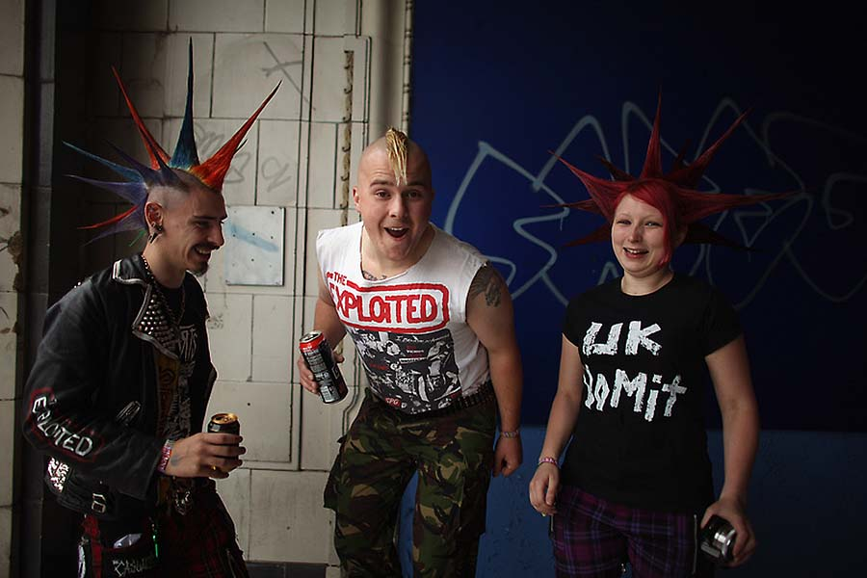
Идеология

Slide 8
Основной идеологией панков является стремление к личной свободе и независимости (индивидуализм). Большинство панков поддерживает нонконформизм, исповедуя при этом принципы «полагаться на самого себя», и «не продаваться» (DIY). По политическим взглядам многих панков можно охарактеризовать как «левых» и приверженцев прогрессивизма, присутствуют и аполитичные люди. Некоторые направления в политике панков включают в себя анархизм, социализм, антиавторитаризм, антимилитаризм, антикапитализм, антирасизм, антисексизм, антинационализм, антигомофобию, энвайронментализм, вегетарианство, веганизм, и борьбу за права животных.

Slide 9
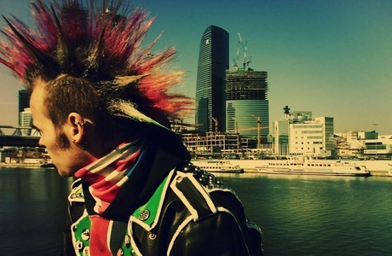
Внешний вид
панков

Slide 10
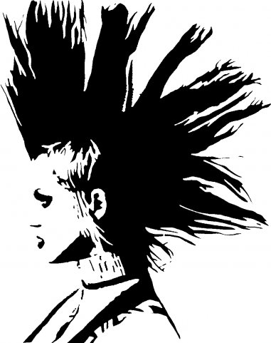
Некоторые молодые панки любят шокировать общественность антиконсервативным внешним видом, однако, следует заметить, что для остальных панк-рокеров внешний вид является второстепенной деталью. Идеологом внешнего вида панков была английский дизайнер Вивьен Вествуд, которая внесла атрибутику панков в массы и модную индустрию.
Некоторые панки предпочитают веселые прически c разноцветными стоящими торчком волосами, нередко с выбритыми волосами или ирокезами. Панки существенно повлияли на парикмахерское искусство введя смелый яркий окрас волос и асимметричные прически. Моду на ирокезы ввела британская группа The Exploited
Аксессуары: цепи и булавки в одеждe, шипованные напульсники, значки и нашивки с названиями групп или политическими лозунгами.
Удобная городская одежда: футболка (часто черного цвета), куртка (обычно «косуха»), джинсы, кеды, кроссовки или тяжелые ботинки. Одежда нередко рваная и потертая, снабженная иногда провокационными прокламациями.
Некоторые девушки-панки используют вызывающе-сексуальный имидж (яркий макияж, начес волос, короткие юбки, рваные колготки или чулки).

Slide 11
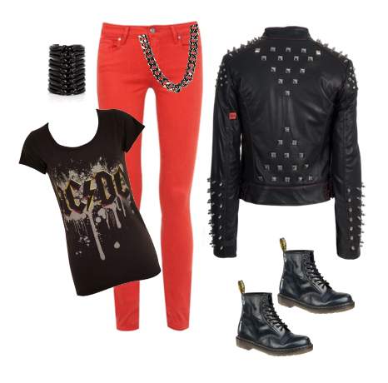
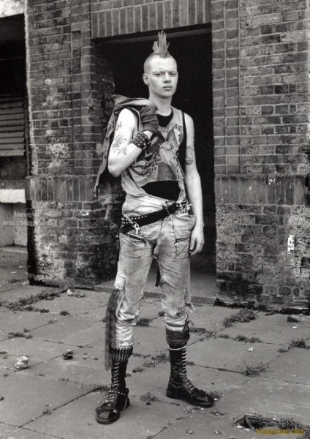

Slide 12
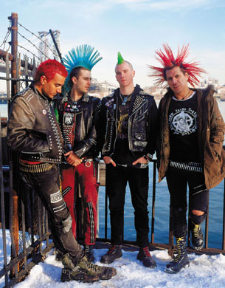
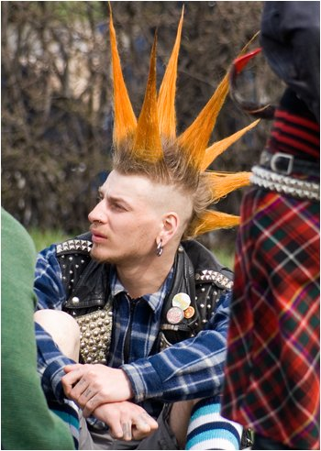

Slide 13
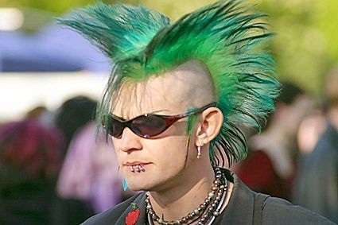
Панки – это такие люди, которые слушают панк (Панк-рок), носят кожаные куртки с колючками, цепочки обычно на левую сторону, на ногах гриндерсы (стиллы), на голове ирокезы.
Грязные, небритые, опухшие лицом, злючие, колючие, пропахшие говном, лук гнилой на завтрак, на обед гнилой чеснок, музыку не слушают, слушают панк-рок. Примерно такие ассоциации возникают у наших граждан при звуках слова «панк». Да что там говорить, многие панки сами стремятся соответствовать вышеприведенным идеалам. «Чем хуже — тем лучше!»
Любое название накладывает рамки. Любая несвобода ведет к ограничению развития. Отутствие же развития есть смерть. Отсутствие развития физиологического означает смерть телесную. Отсутствие развития интеллектуального означает смерть духовную. Лучший способ остановить смерть — продолжать развиваться. Лучший способ продолжать развиваться — убирать несуществующие рамки, мешающие твоей свободе.

Slide 14
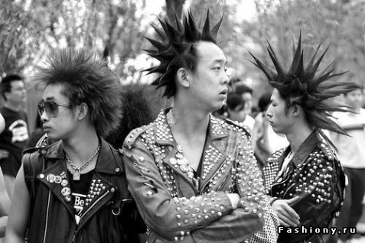
Панк — человек без рамок.

Slide 15
Презентацию подготовила ученица 11-Акласса Беликова Юлия

